Slide 1




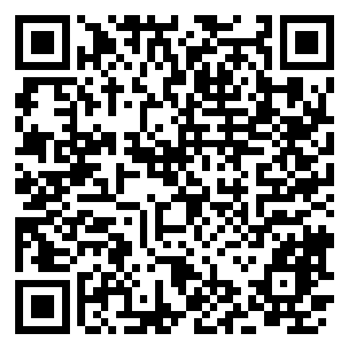
認可外保育施設や幼稚園等の預かり保育などの
保育料の給付上限引き上げについて
物価上昇などを踏まえ、保護者負担の軽減のため、
令和８年10月以降の保育料について、
給付上限を引き上げます。
UP
対象者
以下の施設などを利用する認定をお持ちの方が対象です。
利用している施設 | クラス年齢 | 認定 | 保育の必要性 | *世帯の収入要件
認可外保育施設 一時預かり、病児保育など 幼稚園の預かり保育 | ３～５歳児 （年少～年長） | 新２号 | 必要 | 不要
 | ０～２歳児 | 新３号 | 必要 | 必要
私学助成幼稚園 | 満３～５歳児 | 新１号 | 不要 | 不要
企業主導型保育施設 | ０～２歳児 | ２・３号 | 必要 | 必要 ※第２子以降は不要
*世帯の収入要件＝約500万円未満相当世帯とは、市民税所得割額が115,000円未満。
ただし、ひとり親世帯、 障害者手帳所持世帯等では、135,600円未満
対象施設と給付上限額
利用する施設ごとに給付上限額が異なります。お使いの施設をご確認ください。
施設等・年齢区分 | R8.9月利用分まで | R8.10月以降の利用 （括弧内は引上げ額）
認可外保育施設等（０～２歳児） | 42,000円 | 45,700円（+3,700 円）
認可外保育施設等（３～５歳児） | 37,000円 | 40,300円（+3,300 円）
私学助成幼稚園（満３～５歳児） | 25,700円 | 28,000円（+2,300 円）
幼稚園の預かり保育（０～２歳児月額上限） | 16,300円 | 17,700円（+1,400 円）
幼稚園の預かり保育（３～５歳児月額上限） | 11,300円 | 12,300円（+1,000 円）
幼稚園の預かり保育等（日額上限） | 450円 | 490円 （+ 40 円）
企業主導型保育施設（０～２歳児／第３子） | 42,000円 | 45,700円（+3,700 円）
企業主導型保育施設（０～２歳児の第２子） | 21,000円 | 22,850円（+1,850 円）
給付額の計算方法
給付額は、ご申請内容・利用実績に基づき横須賀市で審査・計算し、支給いたします。
実際に支出のあった保育料と給付上限額を比較し、低い額を支給します。
※企業主導型保育施設に通う０～２歳の第２子は、実際に支出のあった保育料の半額と
給付上限額を比較し、低い額を支給します。
申請・問合せ先
〒238-8550 ℡(046)-822-9476
横須賀市小川町１１ はぐくみかん５階
横須賀市役所 子育て支援課 入園係
制度の詳細や申請方法等は、市ホームページをご確認ください。
新書式は、R8.10月に公開予定です。

